Slide 1


MOTORES DE BUSQUEDA
Gilmer Daniel Fernandez

Slide 2
Motores de búsqueda (Search Engines) en Internet
Exploran la red por medio de un robot y construyen índices con las palabras significativas de cada página web (documentos HTML o en otros formatos, como PDF, RTF, MS-Word, etc.) o incluso recursos de otros servicios (como artículos de news o ficheros de texto disponibles en sevidores de AFTP), generalmente a texto completo, que el usuario puede buscar mediante un formulario de HTML.

Slide 3
Partes de un motor de búsqueda
Robot (bot, spider, araña, crawler, reptador...):
Sistema de indización automática:
Sistema de interrogación
Interfaz de búsqueda y recuperación:

Slide 4
Partes de un motor de búsqueda
Robot (bot, spider, araña, crawler, reptador...):
Visita una página, la pasa al sistema de indización, sigue los enlaces presentes en la página y repite el proceso en las páginas enlazadas, en múltiples niveles de profundidad.
Sistema de indización automática:
Indiza por palabras significativas las páginas encontradas por el robot, con lo que se genera la BD (también llamada índice o catálogo). Siempre se almacena el URL que remite a la ubicación de la página original, pero a veces, si el sitio web en cuestión lo permite, se almacena también una copia de cada página indizada: será una página cached (de cache, en referencia a la memoria de acceso rápido de un procesador), constituyendo una especie de instantánea de la página cuando fue visitada po el robot por última vez.

Slide 5
Partes de un motor de búsqueda
Sistema de interrogación
Incluye un lenguaje de consulta con una serie de procedimientos más o menos documentales para precisar las búsquedas.
Los algoritmos utilizados en la recuperación y el propio lenguaje de consulta varían de unos motores a otros.
Interfaz de búsqueda y recuperación:
Incluye los mecanismos que permiten la interacción entre el usuario y el sistema para realizar la búsqueda y mostrar los resultados. En general se usan formularios HTML para pedir los datos de la búsqueda al usuario y páginas web dinámicas (generadas ex profeso para el usuario) para mostrar los resultados.
Una vez realizada la búsqueda, el motor devuelve una lista con los resultados encontrados, generalmente en un orden que intenta reflejar la relevancia de los documentos para el usuario. Los resultados de la búsqueda se presentan en lo que genéricamente se denomina Search Engine Results Page (SERP, página de resultados del motor de búsqueda).

Slide 6
Criterios para la ordenación de los resultados por relevancia
Diferentes
Secretos
Variables
Basados inicialmente
Basados actualmente

Slide 7
Criterios para la ordenación de los resultados por relevancia
Diferentes en cada motor, lo que determina que los primeros resultados obtenidos para una misma estrategia de búsqueda sean distintos de un motor a otro.
Secretos, para proteger sus algoritmos frente a la competencia, ya que un motor será valorado mejor por un usuario si generalmente encuentra al comienzo de la lista los resultados potencialmente más útiles
evitar que se compongan las páginas de manera que alcancen un alto grado de relevancia y se sitúen entre los primeros resultados. Suele hablarse de "posicionamiento web" para referirse a las actividades tendentes a situar un sitio o una página web entre los primeros resultados ofrecidos por un motor de búsqueda para un término o expresión de búsqueda dada.

Slide 8
Criterios para la ordenación de los resultados por relevancia
Variables con el tiempo, como resultado de un proceso continuo de mejora del rendimiento del motor
Basados inicialmente, en general, en dos básicos:
Posición del término: título, primeros párrafos de texto...
Frecuencia de aparición en el documento
Basados actualmente más bien en otros criterios adicionales, que dan mayor peso a determinadas páginas (mayor posibilidad de que aparezcan en las primeras posiciones de los resultados), como número de enlaces que tienen como destino una página dada (Excite, Google..), y número de enlaces que tiene como destino las páginas que remiten a la página dada (Google)

Slide 9
Criterios para la ordenación de los resultados por relevancia
existencia de una reseña en el directorio (en los servicios híbridos que también disponen de un directorio)
aparición del término en elementos <meta> de HTML (HotBot, Infoseek...)
activación de un enlace de la lista de resultados por parte de otros usuarios que han hecho antes la misma búsqueda (probablemente Google...)
sitio web de procedencia de la página (probablemente Google...)

Slide 10
Algunos motores de búsqueda generalistas
Google: http://www.google.com/ (de Google Inc.; en España redirecciona a Google España http://www.google.es/; para acceder a la versión internacional se puede seguir el ancla "Google.com" en la parte inferior de la página)
Bing: http://www.bing.com/ (de Microsoft Inc.; antes Live Search, Windows Live Search y MSN Search)
Yahoo! Search: http://www.yahoo.com/ (ya citado en relación con los directorios)
Ask: http://www.ask.com/ (de Ask.com)

Slide 11
Algunos motores de búsqueda generalistas
Exalead: http://www.exalead.com/search/ (de Dassault Systèmes; informa del tamaño de la BD: más de 16 mil millones de páginas)
Lycos: http://www.lycos.com/ (de Lycos Inc.; uno de los primeros en la Web, hoy da también resultados a HotBot, http://www.hotbot.com/)
Yandex: http://www.yandex.com/ (de la compañía rusa del mismo nombre)
Yippy: http://yippy.com/ (de Yippy, Inc.; antes Clusty, agrupa resultados en racimos -clusters- o nubes -clouds-)
DuckDuckGo: http://www.duckduckgo.com/ (No almacena ningún dato del usuario, garantizando así la privacidad de la navegación)

Slide 13
TIPOS DE MOTORES DE BUSQUEDA
Internet herramienta básica para la búsqueda de información, rápida.
Para facilitarnos esto han surgido los buscadores.
INTERNET
Notes:
Hoy en día el Internet se ha convertido en una herramienta, para la búsqueda de información, rápida, para ello han surgido los buscadores que son un motor de búsqueda que nos facilita encontrar información rápida de cualquier tema de interés, en cualquier área de las ciencias, y de cualquier parte del mundo.

Slide 14
¿QUÉ ES UN MOTOR DE BÚSQUEDA?
TIPOS DE MOTORES DE BUSQUEDA
Sistema informático que indexa archivos almacenados en servidores web.
BUSCADOR
Notes:
Es un sistema informático que indexa archivos almacenados en servidores web gracias a su «spider» (o Web crawler).
Las búsquedas se hacen con palabras clave o con árboles jerárquicos por temas; el resultado de la búsqueda es un listado de direcciones Web en los que se mencionan temas relacionados con las palabras clave buscadas.

Slide 15
TIPOS DE MOTORES DE BUSQUEDA
¿COMO FUNCIONA?
Búsquedas con palabras clave
se obtiene un listado de direcciones web con temas relacionados.

Slide 16
TIPOS DE MOTORES DE BUSQUEDA
SE PUEDEN CLASIFICAR EN DOS TIPOS:
Índices temáticos
Son bases de datos de direcciones Web elaboradas "manualmente“.
Motores de búsqueda
Son bases de datos que incorporan automáticamente páginas web mediante "robots" de búsqueda en la red.

Slide 17
TIPOS DE MOTORES DE BUSQUEDA
CLASES DE BUSCADORES
Buscadores jerárquicos (Arañas o Spiders)
Directorios
Metabuscador
FFA - Enlaces gratuitos para todos
Buscadores verticales

Slide 18
TIPOS DE MOTORES DE BUSQUEDA
BUSCADORES JERARQUICOS (Arañas o Spiders)
La mayoría son de este tipo.
Funcionamiento complicado.
Recorren páginas recopilando información.
Se busca una palabra, y aparecerán páginas que la contengan.
Notes:
La mayoría de grandes buscadores internacionales de uso habitual y conocidos son de este tipo. Requieren muchos recursos para su funcionamiento. No están al alcance de cualquiera.
Recorren las páginas recopilando información sobre los contenidos de estas. Cuando se busca una información en los motores, ellos consultan su base de datos y presentan resultados clasificados por su relevancia.
Si se busca una palabra, aparecerán páginas que contengan esta palabra en alguna parte de su texto.

Slide 19
TIPOS DE MOTORES DE BUSQUEDA
BUSCADORES JERARQUICOS (Arañas o Spiders)
Actualización de las bases de datos.
Colección de programas simples y potentes con diferentes cometidos.
Se puede aparecer en las primeras páginas de resultados
Ejemplos de arañas: Google, MSN Search, Hotbot
Notes:
Cada cierto tiempo, los motores revisan los sitios, para actualizar los contenidos de su base de datos.
Los buscadores jerárquicos tienen una colección de programas simples y potentes con diferentes cometidos. Se suelen dividir en tres partes. Los programas que exploran la red -arañas (spiders)-, los que construyen la base de datos y los que utiliza el usuario, el programa que explota la base de datos.
Si se paga, se puede aparecer en las primeras páginas de resultados, aunque los principales buscadores delimitan estos resultados e indican al usuario que se trata de resultados esponsorizados o patrocinados. Hasta el momento, aparentemente, esta forma de publicidad, es indicada explícitamente. Los buscadores jerárquicos se han visto obligados a este tipo de publicidad para poder seguir ofreciendo a los usuarios el servicio de forma gratuita.
Ejemplos de arañas: Google, MSN Search, Hotbot

Slide 20
TIPOS DE MOTORES DE BUSQUEDA
DIRECTORIOS
Tecnología barata.
Pocos recursos informáticos pero más soporte humano y mantenimiento.
Registran algunos de los datos de la página.
Resultados determinados por la información registrada.
Notes:
Una tecnología barata, ampliamente utilizada por gran cantidad de scripts en el mercado. No se requieren muchos recursos de informática. En cambio, se requiere más soporte humano y mantenimiento.
No recorren los sitios web ni almacenan sus contenidos. Solo registran algunos de los datos de nuestra página, como el título y la descripción que se introduzcan al momento de registrar el sitio en el directorio.
Los resultados de la búsqueda, estarán determinados por la información que se haya suministrado al directorio cuando se registra sitio.

Slide 21
TIPOS DE MOTORES DE BUSQUEDA
DIRECTORIOS
Ejemplos:
Antiguos directorios, Open Directory Project, Yahoo!, Terra .
Ahora, utilizan tecnología de búsqueda jerárquica, y Yahoo! conserva su directorio.

Slide 22
TIPOS DE MOTORES DE BUSQUEDA
METABUSCADORES
Permite lanzar varias búsquedas en motores seleccionados.
Buscan en buscadores, analizan los resultados, y presentan sus propios resultados.
Notes:
Permite lanzar varias búsquedas en motores seleccionados respetando el formato original de los buscadores. Lo que hacen, es realizar búsquedas en auténticos buscadores, analizan los resultados de la página, y presentan sus propios resultados, según un orden definido por el sistema estructural del metabuscador

Slide 23
TIPOS DE MOTORES DE BUSQUEDA
FFA – Enlaces gratuitos para todos
FFA (acrónimo del inglés "Free For All"), página de enlaces gratuitos para todos.
Notes:
FFA (acrónimo del inglés "Free For All"), página de enlaces gratuitos para todos. Cualquiera puede inscribir su página durante un tiempo limitado en estos pequeños directorios.

Slide 24
TIPOS DE MOTORES DE BUSQUEDA
BUSCADORES VERTICALES
Especializados en un sector concreto.
Utilizan índices especializados, se accede la información de una manera más específica y fácil.
Ejemplos de este tipo de buscadores son: Trovit, Nestoria.
Notes:
Buscadores especializados en un sector concreto, lo que les permite analizar la información con mayor profundidad, disponer de resultados más actualizados y ofrecer al usuario herramientas de búsqueda avanzadas. Es importante resaltar que utilizan índices especializados de esta manera acceder a la información de una manera más específica y fácil. (Nélida Colina).
Ejemplos de este tipo de buscadores son: Trovit, Nestoria.

Slide 25
TIPOS DE MOTORES DE BUSQUEDA
1993 1994 …
¿CUANDO Y COMO APARECEN LOS BUSCADORES?
Excite, Infoseek, Inktomi, Northern Light y Altavista
"Wandex“el 1º
WebCra-wler, el 1º de texto completo.
Aliweb
Todavía
funciona
Lycos
Notes:
El primer buscador fue "Wandex", un índice (ahora desaparecido) realizado por la World Wide Web Wanderer, un robot desarrollado por Mattew Gray en el MIT, en 1993.
Otro de los primeros buscadores, Aliweb, también apareció en 1993 y todavía está en funcionamiento.
El primer motor de búsqueda de texto completo fue WebCrawler, que apareció en 1994. A diferencia de sus predecesores, éste permitía a sus usuarios una búsqueda por palabras en cualquier página web, lo que llegó a ser un estándar para la gran mayoría de los buscadores. WebCrawler fue también el primero en darse a conocer ampliamente entre el público.
También apareció en 1994 Lycos (que comenzó en la Carnegie Mellon University).
Muy pronto aparecieron muchos más buscadores, como Excite, Infoseek, Inktomi, Northern Light y Altavista. De algún modo, competían con directorios (o índices temáticos) populares tales como Yahoo!. Más tarde, los directorios se integraron o se añadieron a la tecnología de los buscadores para aumentar su funcionalidad.

Slide 26
TIPOS DE MOTORES DE BUSQUEDA
ALGUNOS EJEMPLOS DE BUSCADORES
Divididos por contenido nos encontramos con algunos de:
EN LOS DE CARÁCTER GENERAL
DuckDuckGo
Ask.com (antiguamente Ask Jeeves)
Baidu (China)
Bing (antiguamente Live Search)
Google
Virgilio.it (Italia)
Yahoo Search!

Slide 27
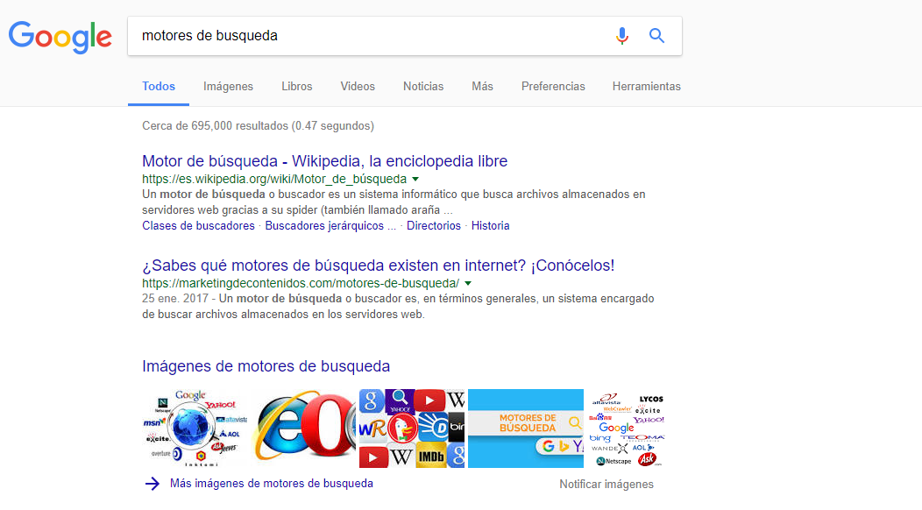
TIPOS DE MOTORES DE BUSQUEDA
GOOGLE

Slide 28
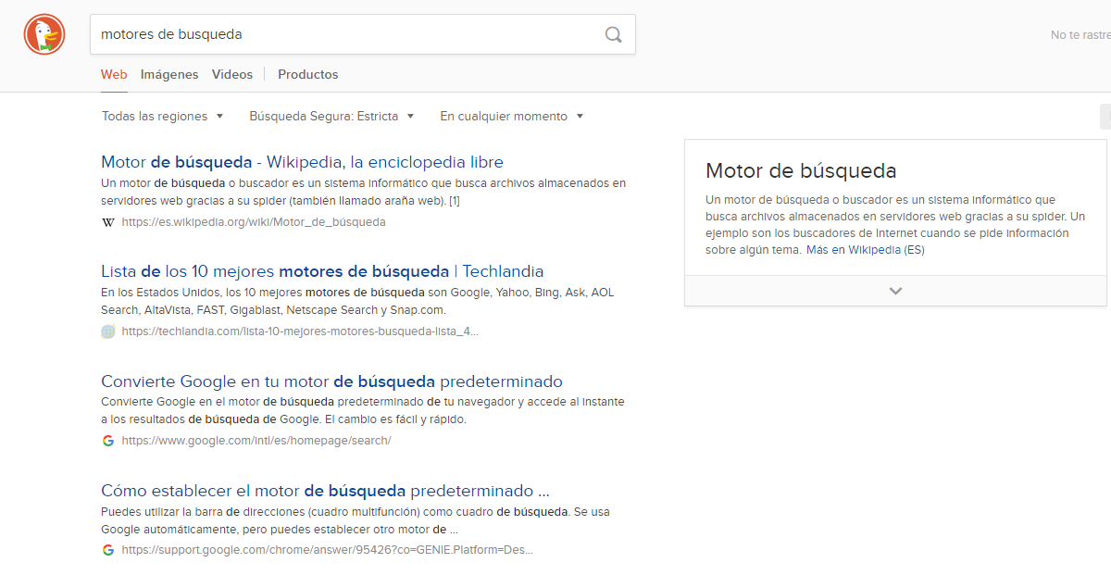
TIPOS DE MOTORES DE BUSQUEDA
DUCKDUCKGO

Slide 29
COMO FUNCIONA GOOGLE
ALGORITMO DE PAGE RANK
A continuación explicaremos brevemente el primero para luego abordar en profundidad el sistema Page Rank.

Slide 30
COMO FUNCIONA GOOGLE
Test Based Ranking Systems:
Este tipo de motor selecciona aquellas páginas en las que aparezca más veces la palabra buscada y las ordena de forma decreciente.
Se hace necesario un motor de búsqueda que de alguna manera filtre las páginas irrelevantes o no relacionadas para con la búsqueda y que solamente devuelva aquellas páginas que resultaran útiles y aportaran información.

Slide 31
COMO FUNCIONA GOOGLE
Page Rank:
Es uno de los algoritmos de búsqueda más populares e influyentes de la actualidad. Fue inventado por Larry Page y Sergey Brin y es el sello distintivo de Google desde 1998.
El algoritmo Page Rank se desprende de la idea de que se puede juzgar la importancia de una página web mirando las páginas que contienen un vínculo hacia la misma.

Slide 32
COMO FUNCIONA GOOGLE
Si se parte de una representación de la web mediante una red de grafos fuertemente conectados se podrá representar la web con una matriz estocástica.

Slide 33
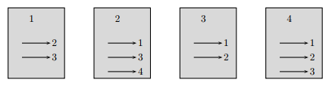
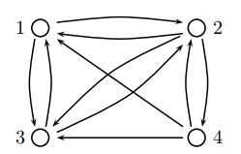
COMO FUNCIONA GOOGLE
Una web con cuatro paginas mostrando sus enlaces salientes.
Grafo dirigido correspondiente a la web de la figura

Slide 34
COMO FUNCIONA GOOGLE
Esta estructura de enlaces entre las paginas se puede representar mediante un grafo dirigido. Dado un conjunto de n paginas web definimos su matriz de conectividad G como la matriz cuadrada de orden n cuyos elementos, denominados gij , 1 ≤ i, j ≤ n, valen 1 si hay enlace de la pagina j a la pagina i, con i = j, y 0 en otro caso. La matriz de conectividad correspondiente al grafo de la.

Slide 35
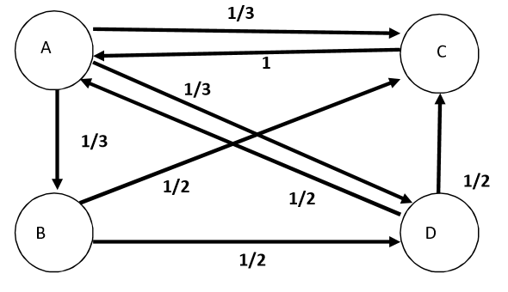
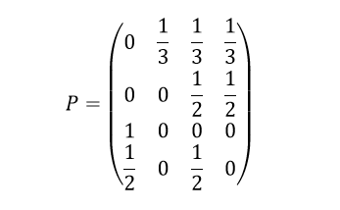
COMO FUNCIONA GOOGLE
Se puede observar que el grafo se encuentra fuertemente conectado. Luego, en base al mismo, se construye su matriz de adyacencia asociada. Recordar que por tratarse de un grafo fuertemente conectado dicha matriz es estocástica.

Slide 36

COMO FUNCIONA GOOGLE
Se supone que inicialmente la importancia está distribuida uniformemente entre las cuatro páginas, se define:
Siendo v el vector de ranking inicial.
Se multiplica la matriz P por el vector v para actualizar la importancia.

Slide 37

COMO FUNCIONA GOOGLE
Se obtiene entonces un nuevo vector de importancia . Se repite el proceso llegando a un nuevo vector de importancia actualizado con la forma . Reiterando infinitamente este proceso, se converge al vector de importancia de equilibrio. Lo que se busca con estos procesos de actualización es recrear el camino que recorrería un usuario de la web en su búsqueda, es decir, su desplazamiento entre las páginas.

Slide 38
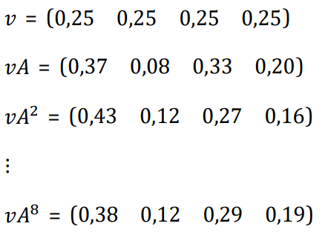

COMO FUNCIONA GOOGLE
Para el ejemplo analizado:
Este es también un vector muy próximo en sus valores al vector de importancia de equilibrio

Slide 39

COMO FUNCIONA GOOGLE
Si se interpreta el proceso de búsqueda web como un proceso de cadenas de Markov, considerando a P como la matriz de transición correspondiente al modelo de cuatro páginas web, se procede a calcular el vector punto fijo por cualquiera de los métodos conocidos y se observa que éste coincidirá con la aproximación al vector de importancia de equilibrio alcanzado anteriormente.
Vector punto fijo:

Slide 40
COMO FUNCIONA GOOGLE
Se comprueba entonces que el vector de importancia de equilibrio es el vector punto fijo asociado a la matriz de transición correspondiente con la red de páginas. Esto facilita los cálculos a la hora de buscar v* y así ordenar las páginas según su importancia.
La interpretación del mismo nos indica que de acuerdo a este algoritmo la página A será la primera en el ranking por su relevancia a la búsqueda, seguida por la C. Quedando las páginas D y B en tercer y cuarto puesto respectivamente.

Slide 41
BIBLIOGRAFIA
Fernández, H.. (2001). MOTORES DE BÚSQUEDA TIPOS DE BUSCADORES . Julio 2011, de Universidad Nacional Abierta Sitio web: http://especializacion.una.edu.ve/Internet/paginas/Lecturas/Fernandez.pdf
J. Tomás Nogales Flores Dpto. de Biblioteconomía y Documentación. (2011). Motores de búsqueda y metabuscadores. Agosto 2011, de Universidad Carlos III de Madrid Sitio web: http://www.bib.uc3m.es/~nogales/doc/ti/ti-06.html
JUAN MANUEL BARRIOLA Y MILENA DOTTA. (2015). ¿CÓMO FUNCIONA GOOGLE? EL ALGORITMO PAGERANK, DIAGRAMAS DE GRAFOS Y CADENAS DE MARKOV. 3 de junio de 2015, de Facultad de Ciencias Económicas. UBA Sitio web: http://bibliotecadigital.econ.uba.ar/download/rimmage/rimmage_v3_n1_01.pdf

